Slide 1
Gerenciamento de Memória
Capítulo 4
4.1 Gerenciamento básico de memória
4.2 Troca de processos
4.3 Memória virtual
4.4 Algoritmos de substituição de páginas
4.5 Modelagem de algoritmos de substituição de páginas
4.6 Questões de projeto para sistemas de paginação
4.7 Questões de implementação
4.8 Segmentação

Slide 2
Gerenciamento de Memória
Idealmente, o que todo programador deseja é dispor de uma memória que seja
  grande
  rápida
  não volátil
Hierarquia de memórias
  pequena quantidade de memória rápida, de alto custo - cache
  quantidade considerável de memória principal de velocidade média, custo médio
  gigabytes de armazenamento em disco de velocidade e custo baixos
O gerenciador de memória trata a hierarquia de memórias

Slide 3
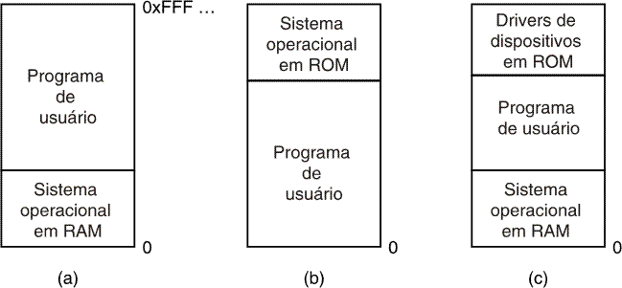
Gerenciamento Básico de Memória Monoprogramação sem Troca de Processos ou Paginação
Três maneiras simples de organizar a memória
- um sistema operacional e um processo de usuário

Slide 4
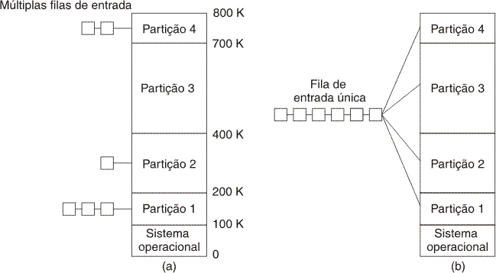
Multiprogramação com Partições Fixas
Partições fixas de memória
    filas de entrada separadas para cada partição
    fila única de entrada

Slide 5
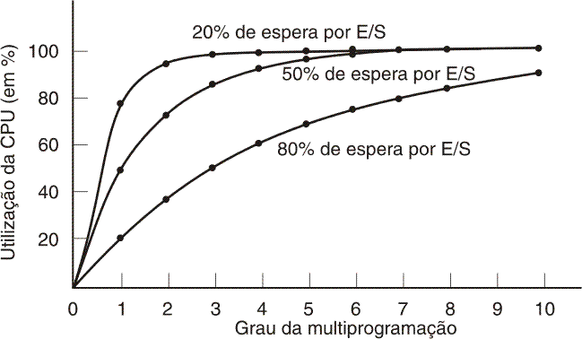
Modelagem de Multiprogramação
Utilização da CPU como uma função do número
de processos na memória

Slide 6
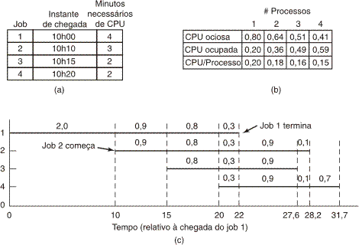
Análise de Desempenho de Sistemas de Multiprogramação
Chegada de 4 jobs e suas necessidades de trabalho
Utilização da CPU por até 4 jobs com 80% de espera por E/S
Sequência de eventos entre chegada e término dos jobs
  Note que os números mostram quanto tempo da CPU cada job obtém em cada intervalo

Slide 7
Relocação e Proteção
Não se sabe com certeza onde o programa será carregado na memória
  Localizações de endereços de variáveis e de código de rotinas não podem ser absolutos
Uma possível solução: instruções do programa são modificadas segundo a partição de memória em que ele será carregado
Uma solução para relocação e proteção: uso de valores base e limite
  localizações de endereços são somadas ao valor base antes de serem mapeadas na memória física
  localizações de endereços maior que o valor limite indicam erro

Slide 8
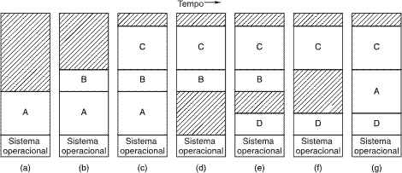
Troca de Processos (1)
Alterações na alocação de memória à medida que processos entram e saem da memória
Regiões sombreadas correspondem a regiões de memória não utilizadas naquele instante

Slide 9
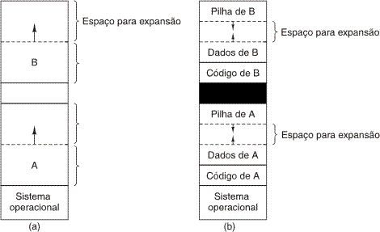
Troca de Processos (2)
Alocação de espaço para uma área de dados em expansão
Alocação de espaço para uma pilha e uma área de dados, ambos em expansão

Slide 10
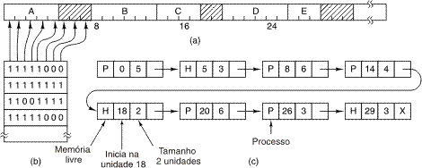
Gerenciamento de Memória com
Mapas de Bits
Parte da memória com 5 segmentos de processos e 3 segmentos de memória livre
    pequenos riscos simétricos denotam as unidades de alocação
    regiões sombreadas denotam segmentos livres
Mapa de bits correspondente
Mesmas informações em uma lista encadeada

Slide 11
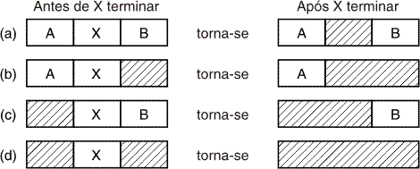
Gerenciamento de Memória com Listas Encadeadas
Quatro combinações de vizinhança para o processo X em término de execução

Slide 12
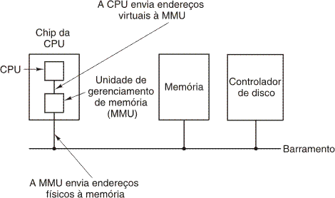
Memória Virtual
Paginação (1)
Localização e função da MMU

Slide 13
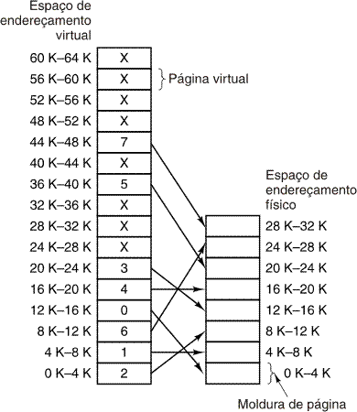
Memória Virtual Paginação (2)
A relação entre endereços virtuais e endereços físicos de memória dada pela tabela de páginas

Slide 14
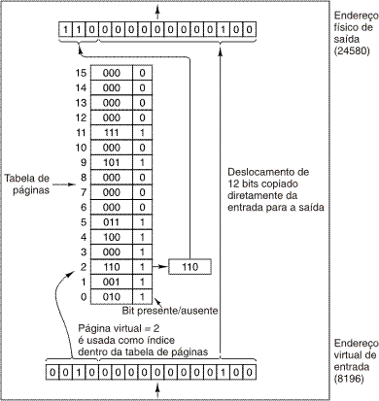
Tabelas de Páginas (1)
Operação interna de uma MMU com 16 páginas de 4KB26

Slide 15
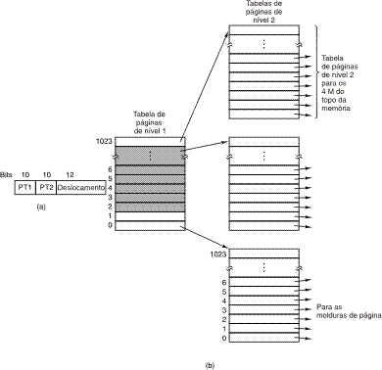
Tabelas de Páginas(2)
Endereço de 32 bits com 2 campos para endereçamento de tabelas de páginas
Tabelas de páginas com 2 níveis

Slide 16
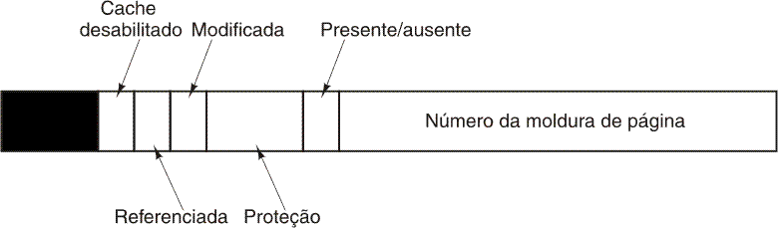
Tabelas de Páginas(3)
Entrada típica de uma tabela de páginas

Slide 17
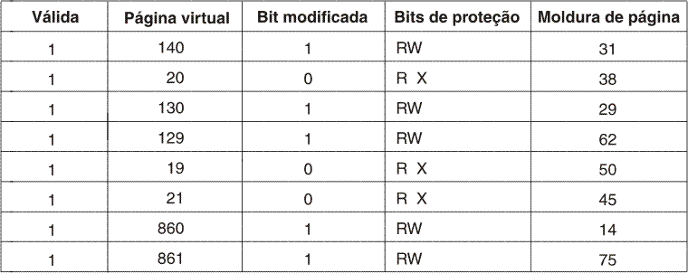
Memória Associativa ou TLB
TLB para acelerar a paginação

Slide 18
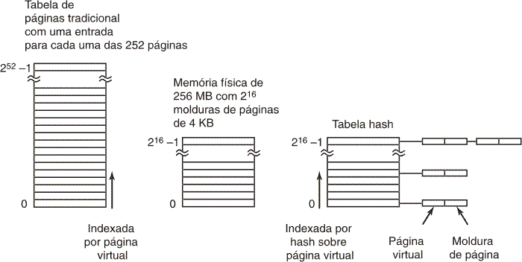
Tabelas de Páginas Invertidas
Comparação de uma tabela de páginas tradicional com uma tabela de páginas invertidas

Slide 19
Algoritmos de Substituição de Páginas
A falta de página força uma escolha
  qual página deve ser removida
  alocação de espaço para a página a ser trazida para a memória
A página modificada deve primeiro ser salva
  se não tiver sido modificada é apenas sobreposta
Melhor não escolher uma página que está sendo muito usada
  provavelmente precisará ser trazida de volta logo

Slide 20
O Algoritmo de Substituição de Página Ótimo
Substitui a página necessária o mais a frente possível
  ótimo mas não realizável
Estimada através de...
  registro do uso da página em execuções anteriores do processo ...
  apesar disto ser impraticável

Slide 21
O Algoritmo de Substituição de Página
Não Usada Recentemente (NUR)
Cada página tem os bits Referenciada (R) e Modificada (M)
  Bits são colocados em 1 quando a página é referenciada e modificada
As páginas são classificadas
  Classe 0: não referenciada, não modificada
  Classe 1: não referenciada, modificada
  Classe 2: referenciada, não modificada
  Classe 3: referenciada, modificada
NUR remove página aleatoriamente
  da classe de ordem mais baixa que não esteja vazia

Slide 22
Algoritmo de Substituição de Página Primeira a Entrar, Primeira a Sair
Mantém uma lista encadeada de todas as páginas
  página mais antiga na cabeça da lista
  página que chegou por último na memória no final da lista
Na ocorrência de falta de página
    página na cabeça da lista é removida
    nova página adicionada no final da lista
Desvantagem
  página há mais tempo na memória pode ser usada com muita freqüência

Slide 23
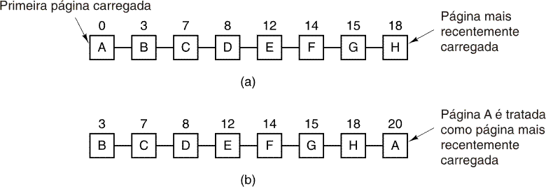
Algoritmo de Substituição de Página
Segunda Chance (SC)
Operação do algoritmo segunda chance
  lista de páginas em ordem FIFO
  estado da lista em situação de falta de página no instante 20, com o bit R da página A em 1 (números representam instantes de carregamento das páginas na memória)

Slide 24
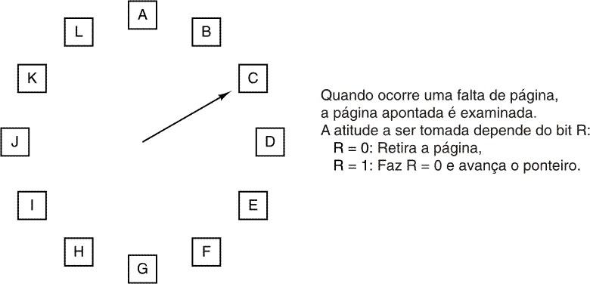
Algoritmo de Substituição de Página Relógio

Slide 25
Menos Recentemente
Usada (MRU)35
Assume que páginas usadas recentemente logo serão usadas novamente
  retira da memória página que há mais tempo não é usada
Uma lista encadeada de páginas deve ser mantida
  página mais recentemente usada no início da lista, menos usada no final da lista
  atualização da lista à cada referência à memória
Alternativamente manter contador em cada entrada da tabela de página
  escolhe página com contador de menor valor
  zera o contador periodicamente

Slide 26
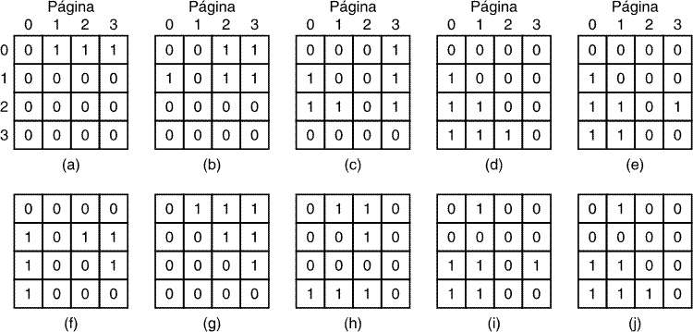
Simulação do MRU em Software (1)
MRU usando uma matriz – páginas referenciadas na ordem 0,1,2,3,2,1,0,3,2,3

Slide 27
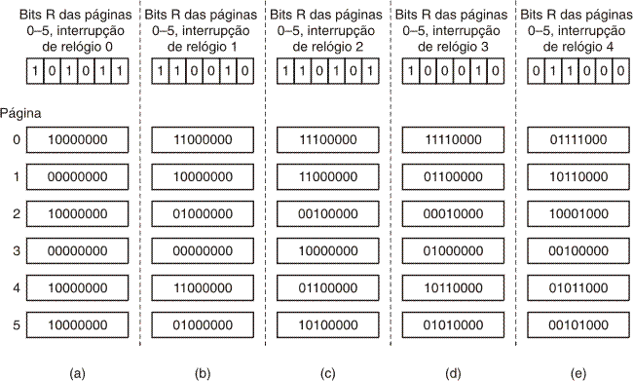
Simulação do MRU em Software (2)
O algoritmo do envelhecimento (aging) simula o MRU em software
Note 6 páginas para 5 tiques de relógio, (a) – (e)

Slide 28
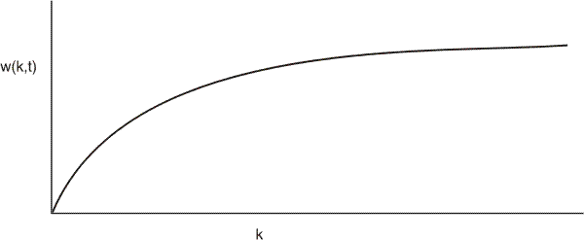
O Algoritmo de Substituição de Página do Conjunto de Trabalho (1)
O conjunto de trabalho é o conjunto de páginas usadas pelas k referências mais recentes à memória
w(k,t) é o tamanho do conjunto de trabalho no instante t

Slide 29
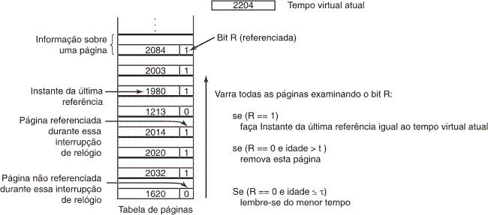
O Algoritmo de Substituição de Página do Conjunto de Trabalho (2)
O algoritmo do conjunto de trabalho

Slide 30
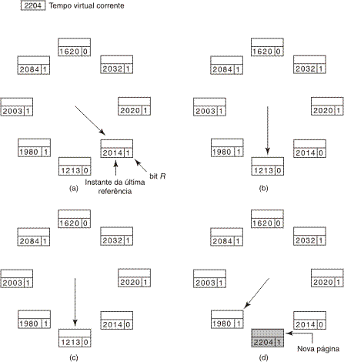
O Algoritmo de Substituição de Página WSClock
Operação
do Algoritmo WSClock

Slide 31
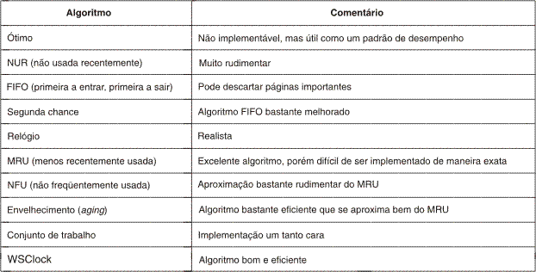
Revisão dos Algoritmos de
Substituição de Página

Slide 32
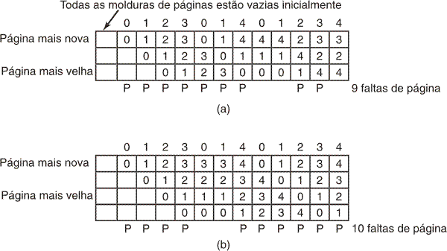
Modelagem de Algoritmos de
Substituição de Página
– Anomalia de Belady
FIFO com 3 molduras de página
FIFO com 4 molduras de página
P mostra quais referências de página causaram faltas de página

Slide 33
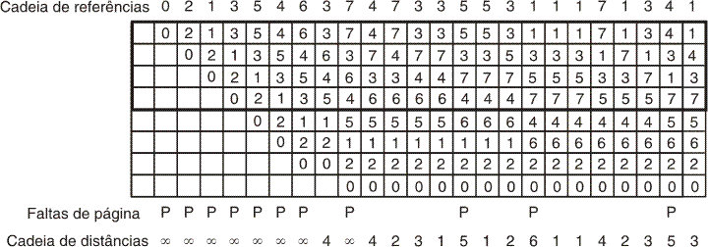
Algoritmos de Pilha
Estado do vetor de memória, M, após cada item na cadeia de referências ter sido processado

Slide 34
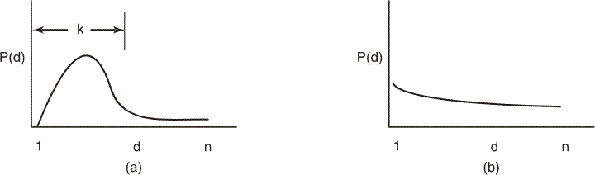
A Cadeia de Distâncias
Funções densidade de probabilidade para duas cadeias de distâncias hipotéticas

Slide 35
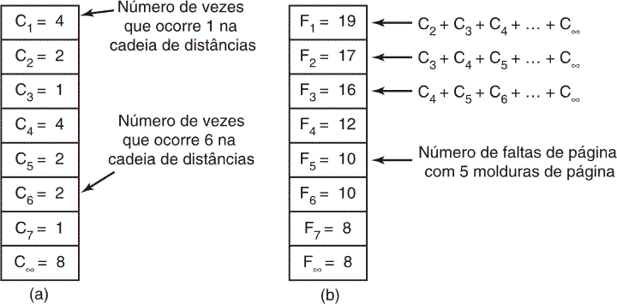
A Cadeia de Distâncias
Cálculo da freqüência de faltas de página
  o vetor C
  o vetor F

Slide 36
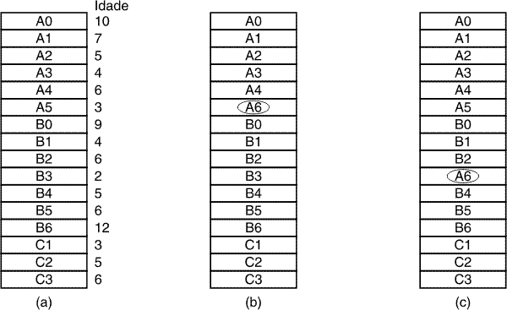
Questões de Projeto para Sistemas de Paginação
Política de Alocação Local x Global (1)
(a) Configuração original (b) Substituição local
(c) Substituição global

Slide 37
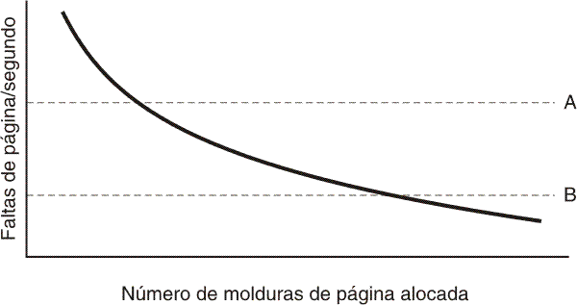
Política de Alocação
Local x Global (2)
Freqüência de faltas de página como função do número de molduras de página alocado

Slide 38
Controle de Carga
Mesmo com um bom projeto, o sistema ainda pode sofrer paginação excessiva (thrashing)
Quando o algoritmo PFF indica
  alguns processos precisam de mais memória
  mas nenhum processo precisa de menos
Solução :
Reduzir o número de processos que competem pela memória
  levar alguns deles para disco e liberar a memória a eles alocada
  reconsiderar grau de multiprogramação

Slide 39
Tamanho de Página (1)
Tamanho de página pequeno
Vantagens
  menos fragmentação interna
  menos programa não usado na memória
Desvantagens
  programas precisam de mais páginas, tabelas de página maiores

Slide 40
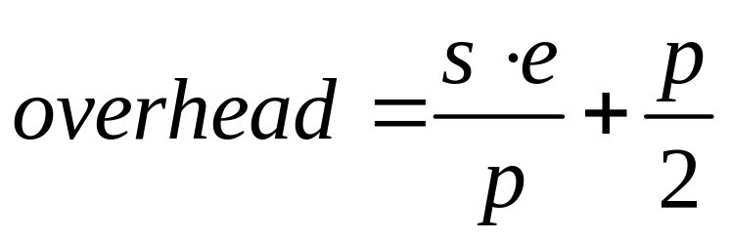
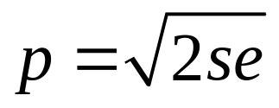
Tamanho de Página (2)
Custo adicional da tabela de páginas e fragmentação interna
Onde
  s = tamano médio do processo em bytes
  p = tamanho da página em bytes
  e = tamanho da entrada da tabela de página
Espaço da tabela de páginas
custo adicional
Fragmentação interna
O resultado é:

Slide 41
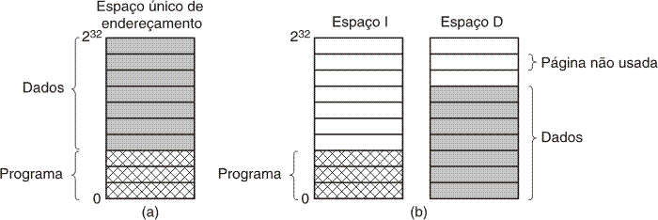
Espaços Separados de
Instruções e Dados
Espaço de endereçamento único
Espaços separados de instruções (I) e dados (D)

Slide 42
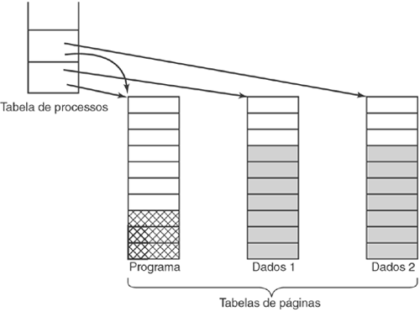
Páginas Compartilhadas
Dois processos que compartilham o mesmo código de programa e, por conseqüência, a mesma tabela de páginas para instruções

Slide 43
Política de Limpeza
Precisa de um processo que executa em background, um daemon de paginação
  Inspeciona periodicamente o estado da memória
Quando apenas algumas molduras de página estão disponíveis
  Seleciona páginas a serem removidas usando um algoritmo de substituição
Pode ser implementada através de lista circular (relógio) com dois ponteiros
  Ponteiro da frente controlado pelo daemon de paginação
  Ponteiro de trás usado para substituição de página (como no do relógio)

Slide 44
Questões de Implementação
Envolvimento do S.O. com a Paginação
Quatro circunstâncias de envolvimento:
Criação de processo
  determina tamanho do programa
  cria tabela de página
Execução de processo
  MMU reinicia tabela para novo processo
  TLB é esvaziada
Ocorrência de falta de página
  determina endereço virtual que causou a falta
  descarta, se necessário, página antiga
  carrega página requisitada para a memória
Terminação de processo
  Libera tabela de páginas, páginas, e espaço em disco que as páginas ocupam

Slide 45
Tratamento de Faltas de Página (1)
Hardware desvia a execução para o núcleo
Salva conteúdo de registradores e outras informações voláteis
SO determina a página virtual necessária
SO checa validade de endereço, busca moldura de página
Se moldura de página selecionada foi modificada (suja), salvá-la em disco

Slide 46
Tratamento de Faltas de Página (2)
SO busca em disco página virtual referenciada
Tabela de páginas é atualizada
Estado da instrução que causou falta de página é recuperado
Processo que causou falta de página é escalado para executar
Programa continua

Slide 47
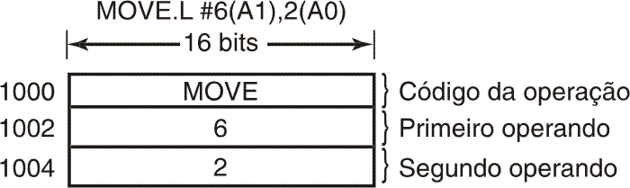
Recuperação de Instrução
Uma instrução causadora de falta de página

Slide 48
Fixação de Páginas na Memória
Memória virtual e E/S interagem ocasionalmente
Processo emite chamada ao sistema para ler do disco para o buffer
  enquanto espera pela E/S, outro processo inicia
  ocorre uma falta de página
  buffer do primeiro processo pode ser escolhido para ser levado para disco
Solução possível
  Fixação de páginas envolvidas com E/S na memória

Slide 49
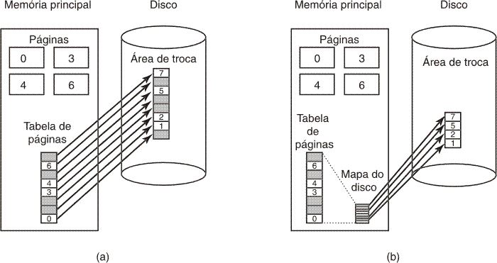
Memória Secundária
(a) Paginação para uma área de troca estática
(b) Páginas alocadas dinamicamente em disco

Slide 50
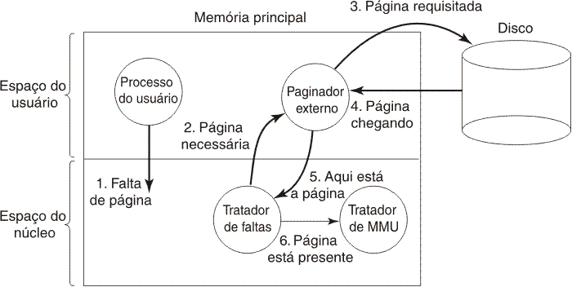
Separação da Política e do Mecanismo
Tratamento de faltas de página com paginador externo

Slide 51
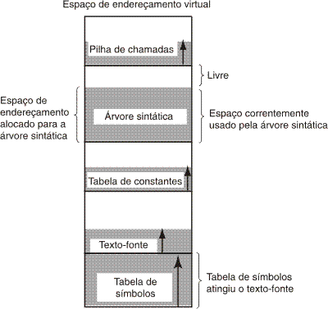
Segmentação (1)
Espaço de endereçamento unidimensional com tabelas crescentes
Uma tabela pode atingir outra

Slide 52
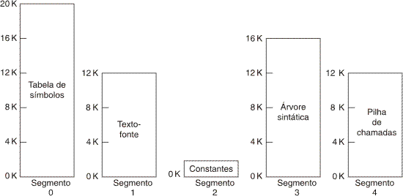
Segmentação (2)
Permite que cada tabela cresça ou encolha, independentemente

Slide 53
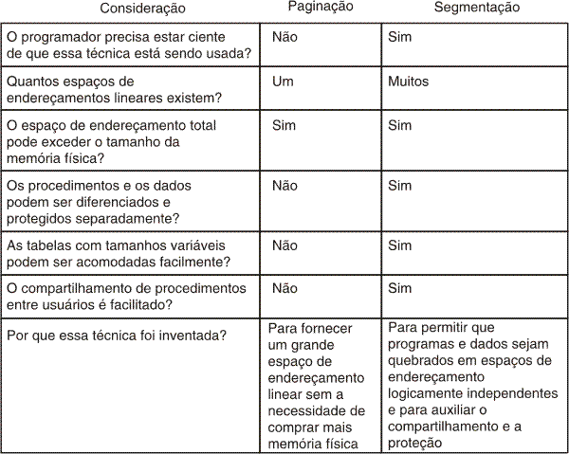
Segmentação (3)
Comparação entre paginação e segmentação

Slide 54
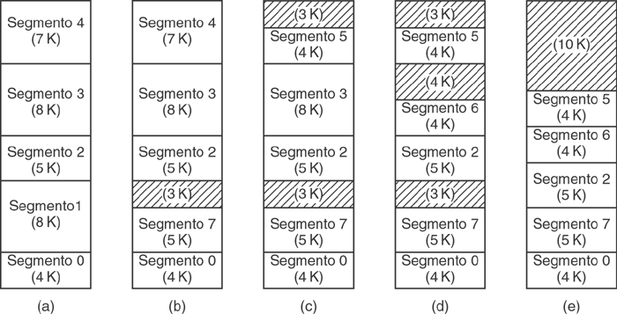
Implementação de Segmentação Pura
(a)-(d) Desenvolvimento de fragmentação externa
(e) Remoção da fragmentação via compactação

Slide 55
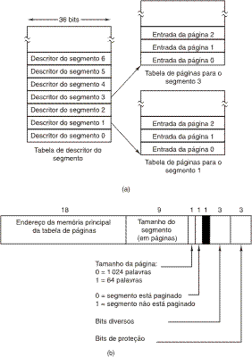
Segmentação com Paginação:
MULTICS (1)
Descritores de segmentos apontam para tabelas de páginas
Descritor de segmento – números indicam tamanhos dos campos

Slide 56
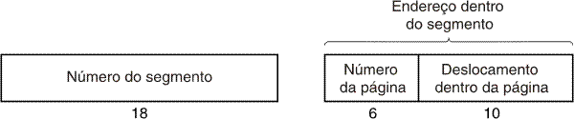
Segmentação com Paginação:
MULTICS (2)
Um endereço virtual de 34 bits no MULTICS

Slide 57
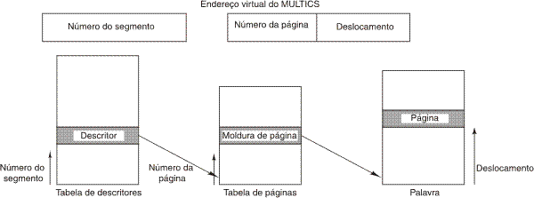
Segmentação com Paginação:
MULTICS (3)
Conversão de um endereço MULTICS de duas partes em um endereço da memória principal

Slide 58
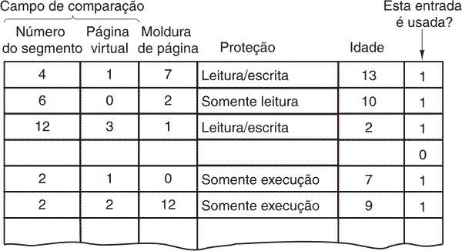
Segmentação com Paginação:
MULTICS (4)
Versão simplificada da TLB do MULTICS
Existência de dois tamanhos de páginas torna a TLB real mais complicada

Slide 59
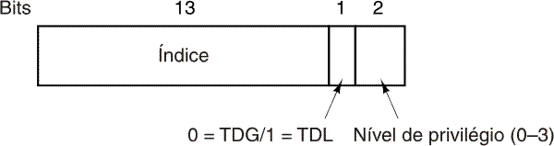
Segmentação com Paginação:
Pentium (1)
Um seletor do Pentium

Slide 60
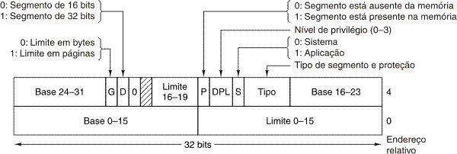
Segmentação com Paginação:
Pentium (2)
Descritor de segmento de código do Pentium
Segmentos de dados diferem ligeiramente

Slide 61
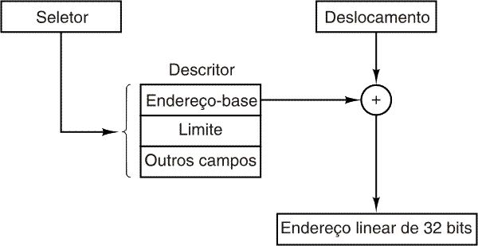
Segmentação com Paginação:
Pentium (3)
Conversão de um par (seletor, deslocamento) para um endereço linear

Slide 62
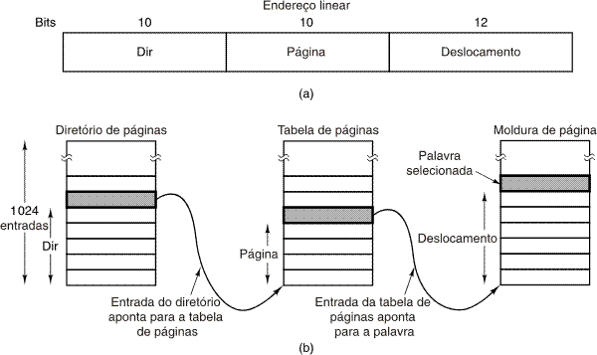
Segmentação com Paginação:
Pentium (4)
Mapeamento de um endereço linear sobre um endereço físico

Slide 63
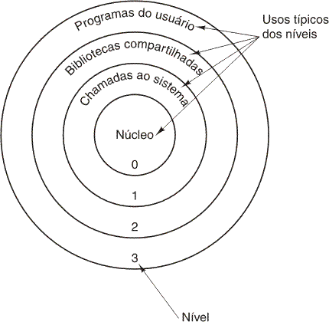
Segmentação com Paginação:
Pentium (5)
Proteção no Pentium

